Slide 1
Sitio Web responsivo para la Clínica veterinaria Pucará
Integrantes:
Renato Olivera.
Jonathan Palma.
Sergio Valdivia.

Slide 2

Introducción
Este proyecto consiste en el desarrollo de un sitio web para la Clínica Veterinaria Pucará, ubicada en San Bernardo. El objetivo principal es digitalizar y facilitar la gestión de reservas, servicios y contacto con clientes, optimizando así su presencia online.

Slide 3

Justificación del proyecto
Actualmente, la clínica no posee una página web propia.
Utilizan principalmente redes sociales para la comunicación.
Se pierde potencia de nuevos al no estar posicionado en motores de búsqueda.
Tener un sitio web les permitirá gestionar mejor las reservas y mostrar sus servicios de forma ordenada y profesional.

Slide 4

Competencias Relacionadas
Desarrollar un sitio web funcional, informativo y adaptado a las necesidades reales de la Clínica Veterinaria Pucará, que facilite la interacción con los clientes y la gestión de servicios ofrecidos.

Slide 5
Alcance del proyecto
Desarrollar un sitio web responsive para la clínica Pucará Vet que permita a los clientes:
Agendar citas mediante formulario web.
Recibir confirmación por correo electrónico.
Consultar historial de citas.
Acceder a contenido educativo y canales de contacto.

Slide 6
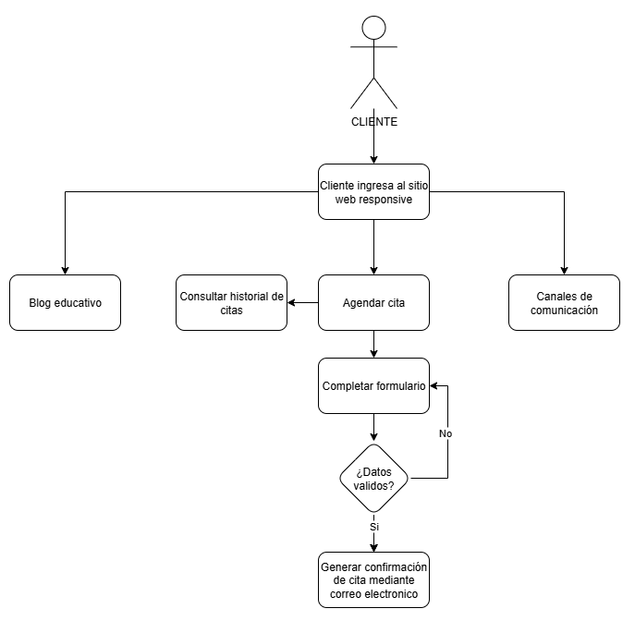
Flujo Del Sistema

Slide 7

Factibilidad Técnica
El desarrollo del sitio web es técnicamente viable. Se utilizará Python con el framework Django y la base de datos SQL Server, que ofrece seguridad y buen rendimiento para proyectos medianos. El estudiante desarrollador cuenta con las competencias necesarias. El sitio podrá alojarse en servidores compatibles y escalar en función del crecimiento de la clínica.

Slide 8
Factibilidad Técnica
Herramientas y versiones:
Python 3.12 → versión estable y con soporte de seguridad.
Django 5.0 LTS → framework robusto para el backend.
JavaScript ES2023 → estándar moderno con compatibilidad actualizada.
Bootstrap 5.3 → diseño adaptable y accesible.
PostgreSQL 16 → base de datos segura y estable.
Google Analytics GA4 → analítica web obligatoria desde 2023.
Google Maps API v3.56 → integración de ubicación.
WhatsApp Business API 2.47 → contacto directo con clientes.
Vulnerabilidades y Mitigaciones:
Python/Django, las vulnerabilidades más comunes son la inyección SQL y los ataques XSS; se mitigan utilizando el ORM del framework y validando los datos de entrada.
HTML/JavaScript, existe el riesgo de XSS por la manipulación del contenido dinámico; esto se previene con técnicas de sanitización y filtros.
En PostgreSQL, la principal amenaza son los accesos no autorizados; se controla mediante cifrado, roles bien definidos y contraseñas seguras.
En el hosting, los riesgos incluyen ataques DDoS y configuraciones inseguras; se reducen con un firewall, actualizaciones periódicas y monitoreo constante.

Slide 9

Factibilidad financiera
El proyecto es factible financieramente ya que:
No contempla costos de arriendo ni personal adicional.
El desarrollo será realizado por el estudiante como parte del proyecto académico.
Se utilizarán tecnologías de desarrollo web de código abierto (HTML, CSS, JavaScript, Python) y servicios de hosting gratuitos o de bajo costo.
El principal recurso requerido será el tiempo del estudiante y la coordinación con el cliente real, ubicado en San Bernardo, lo cual no implica una gran inversión económica.

Slide 10
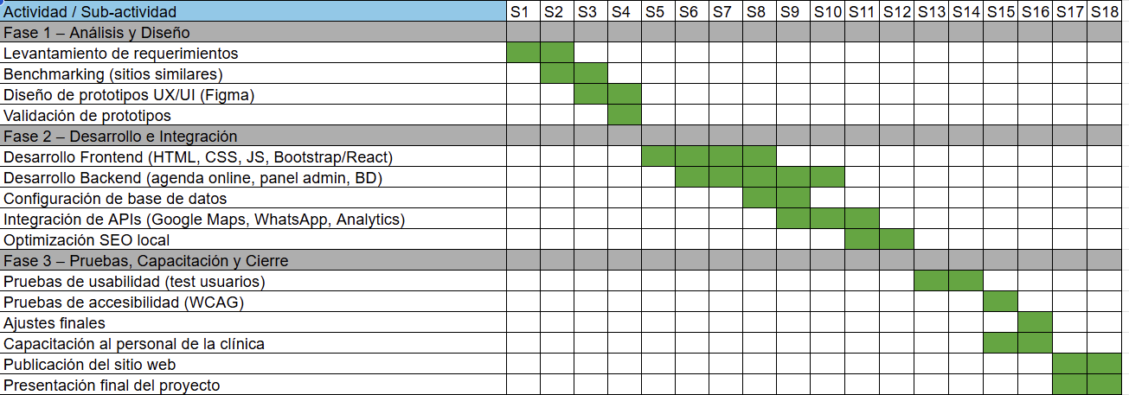
Cronograma de actividades

Slide 11
Conclusión
La digitalización de la Clínica Veterinaria Pucará permitirá mejorar su posicionamiento, facilitar la comunicación con los clientes y optimizar su gestión de citas.
El sitio web será una herramienta útil y moderna, alineada con las necesidades del negocio y desarrollada con foco en usabilidad y bajo costo.

